Slide 1
Національний ботанічний сад ім. М. Гришка
Підготувала
учениця 11-Б класу
Халімон Заріна

Slide 2
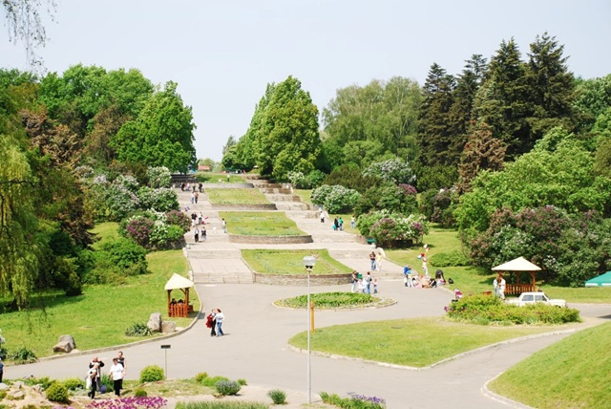
Київський Національний ботанічний сад ім. М. М. Гришка НАН України є частиною природно-заповідного фонду України.

Slide 3
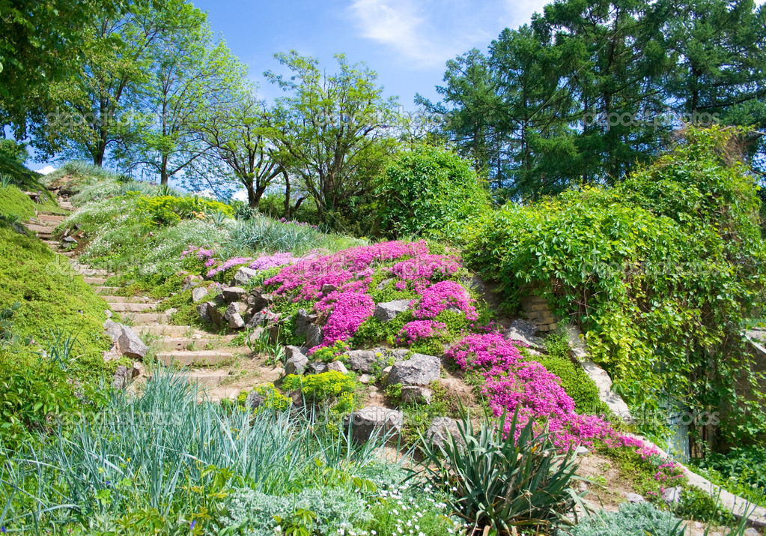
Сьогодні Ботанічний сад входить до природно-заповідної зони України, його землі є пам’ятником природного та історичного значення.
У саду багато різноманітних видів рослин, від природньої краси яких розбігаються очі й перехоплює подих!

Slide 4
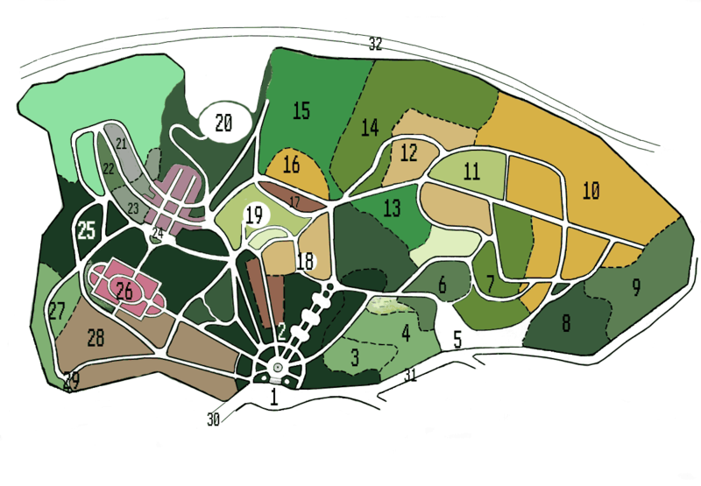
Заснований у 1935 році Президентом Академії наук України — Володимиром Липським.
Площа – близько 130 га
10 тисяч видів, форм і сортів

Slide 5
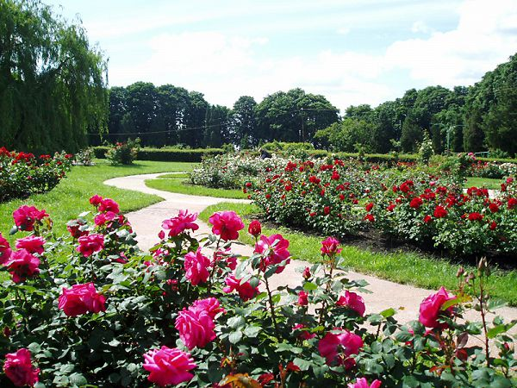
У НБС ім.М.М.Гришка створено одну з найбільших у світі колекцій живих рослин помірного поясу Євразії, яка нараховує:
1178 видів, у тому числі дерев;
  кущів та напівкущів – 317 видів,
трав'янистих рослин – 861 вид.

Slide 6
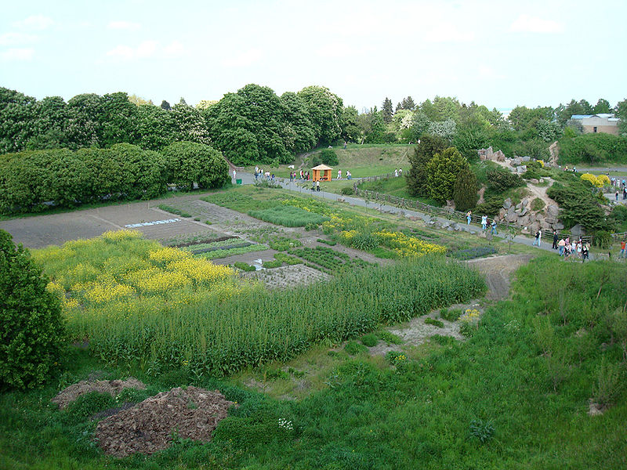
Тут знаходяться колекції лікарських, плодових, овочевих, квітково-декоративних, пряно-ароматичних і технічних рослин з різних регіонів світу.

Slide 7
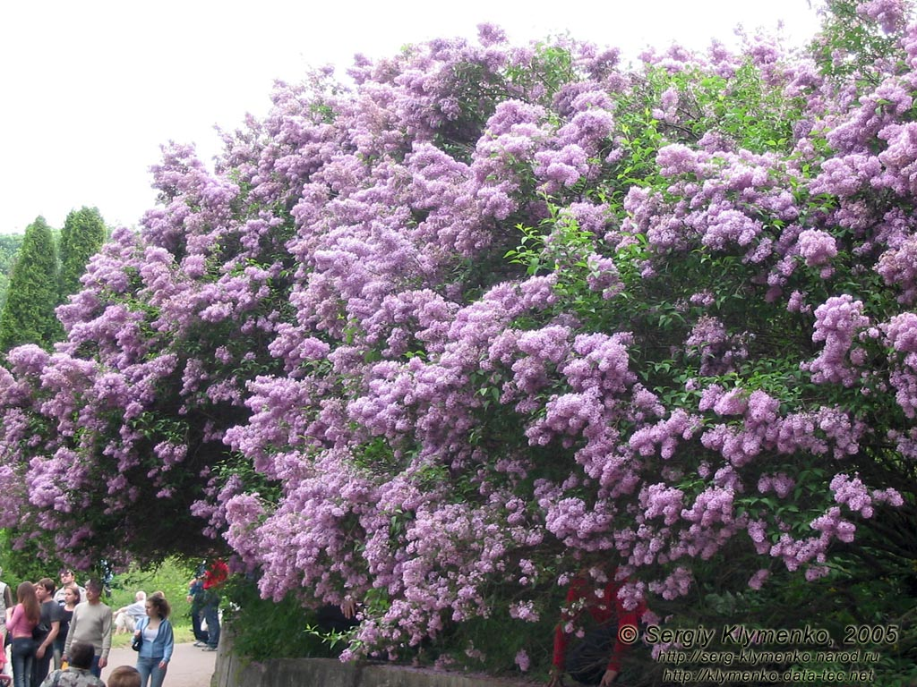
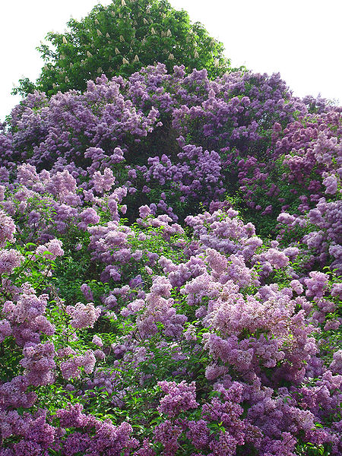
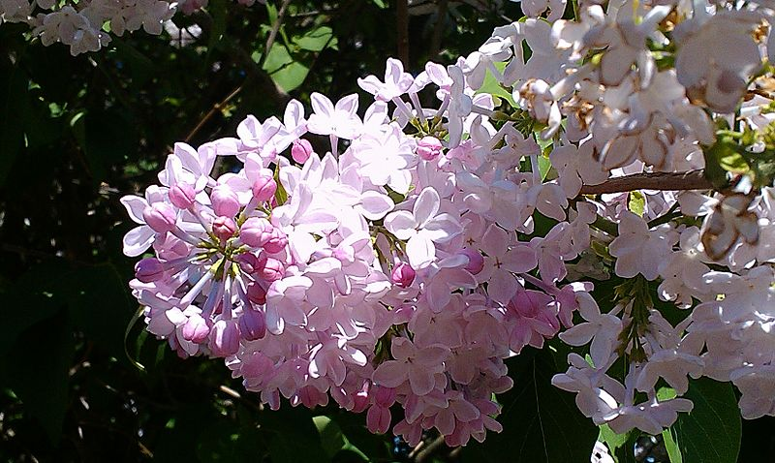
Найвідомішими у Ботанічному саду є колекція форм кизилу, дубу, липи та бузку.
Однією з декоративних ділянок ботанічного саду, його своєрідною візитівкою є Сад бузків .
Його колекцію становить 21 вид бузків (з 28 існуючих в природі), близько 90 сортів, близько 1500 кущів.
Площа цього відділу приблизно 3 гектари. Це особливість не лише цього саду, але й усього Києва.

Slide 8
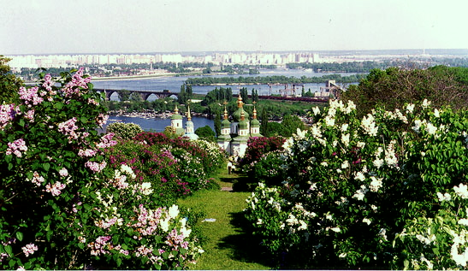

Slide 9
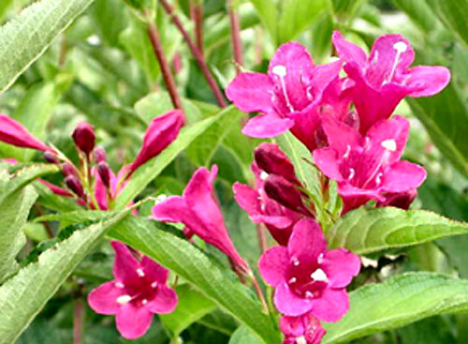
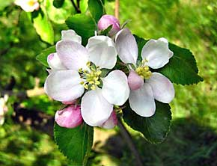
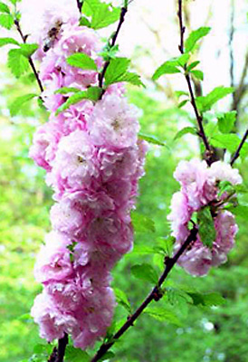
Розоцвіті – 250 видів

Slide 10
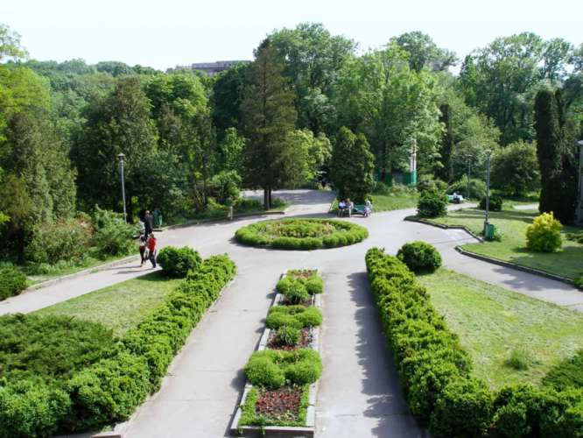
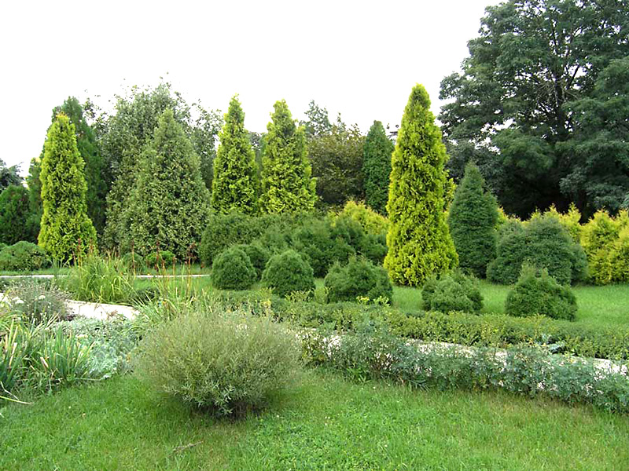
Колекція дуба, клена, липи, берези, горіха, бузку, ди­корослих плодових рослин.
12 родин покритонасінних та 4 родин голонасінних

Slide 11
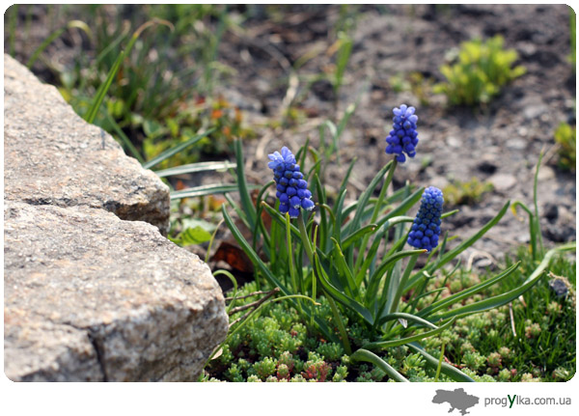
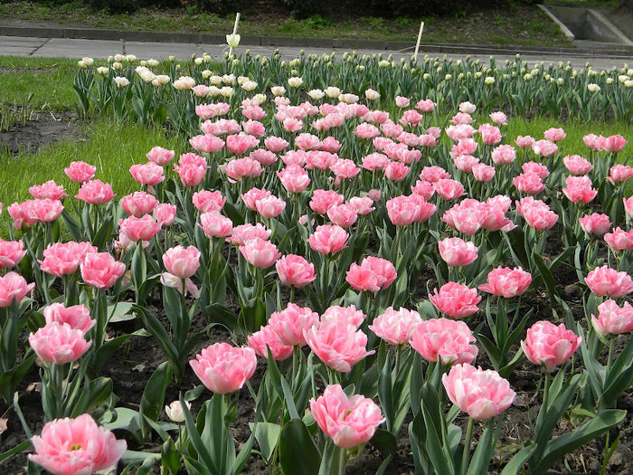
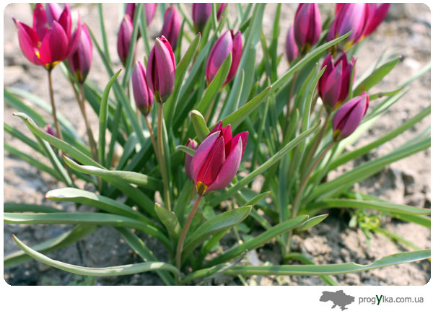
Колекції квітниково-декоративних рослин – 842 види
– колекції астильби, гіацинтів, гладіолуса, жоржини, лілії, півників, півонії, тюльпанів, хризантеми, айстри, канни, газонні та декоративні трави.

Slide 12
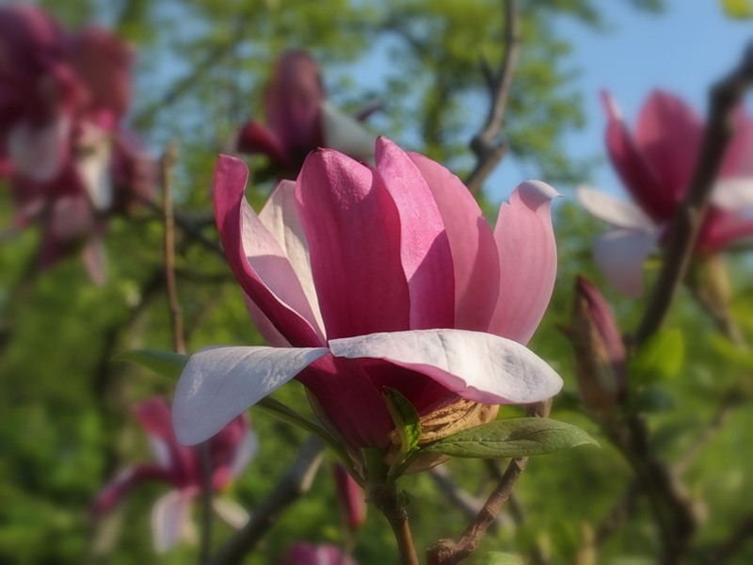
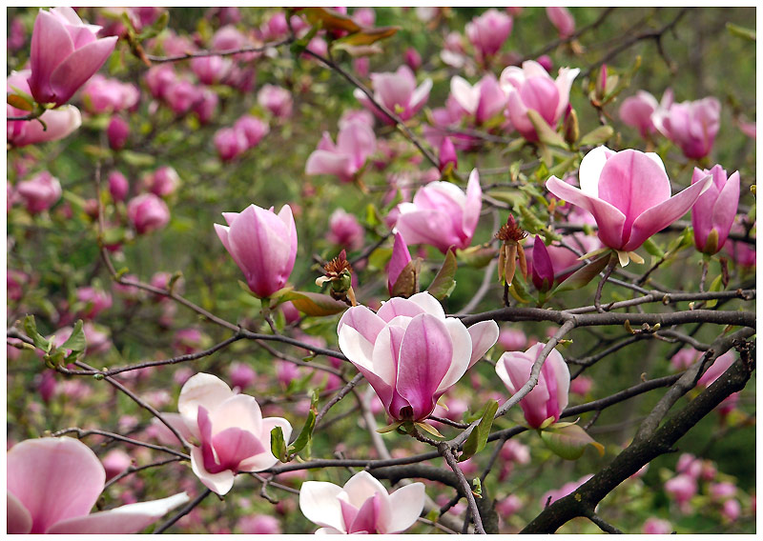
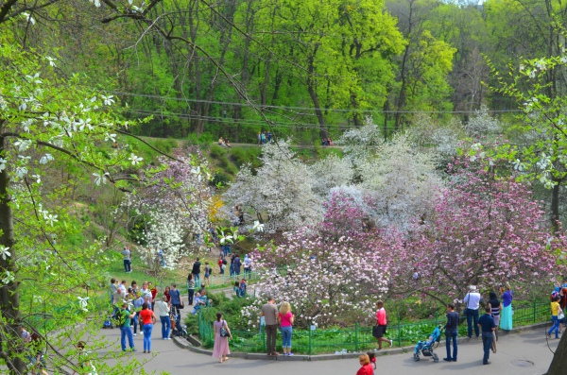
Сезон світіння магнолій –
10 видів

Slide 13
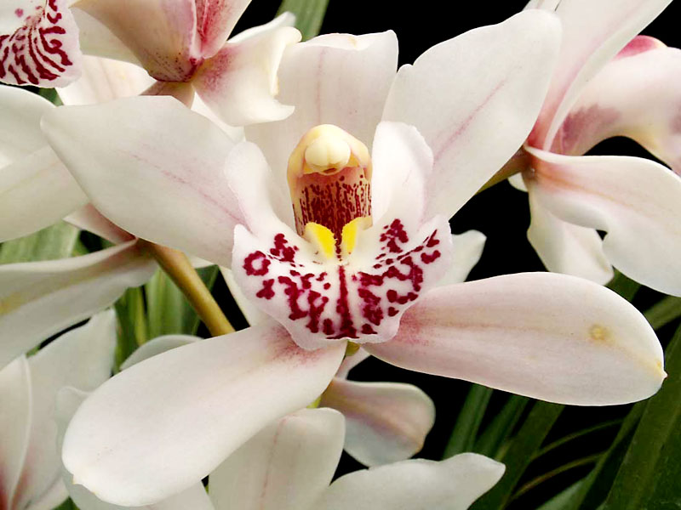
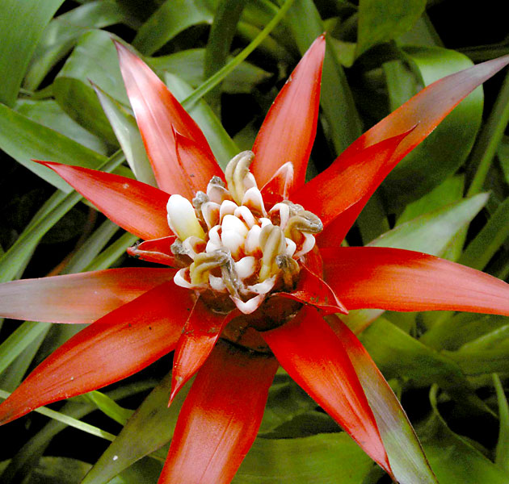
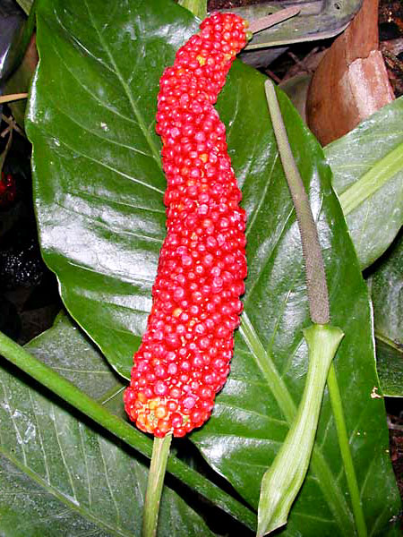
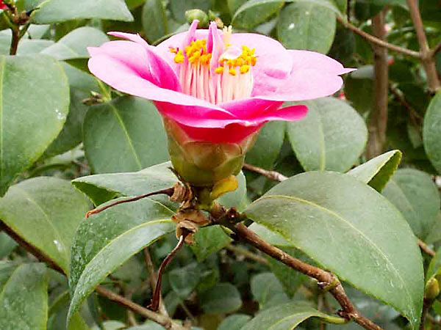
Фонд тропічних і субтропічних рослин – 3094 зразків.
Гордістю цього зібрання є колекції орхідних, ароїдних, бромелієвих, бегонієвих, лілійних, вересових та сукулентів.
Лише колекція орхідей перевищує 600 видів, форм, сортів та гібридів.

